Slide 1
„Schulterschluss gegen kriminelle Bettler-Banden“ Die Kriminalisierung armutsbetroffener EU-BürgerInnen
Mag. Ferdinand Koller, Irina Spataru, BA
Romano Centro – Verein für Roma (Wien)
www.romano-centro.org
Zitat: Vizebürgermeister Bernhard Baier nach dem Beschluss eines Bettelverbotes in Linz

Slide 2
Über wen sprechen wir?
Roma?
Bettler?
Notreisende?
ArmutsmigrantInnen?
Nicht-Anspruchsberechtigte?
Armutsbetroffene EU-BürgerInnen in Österreich: der sichtbare Teil von ihnen verursacht öffentliche Debatten
Teil einer Migration, von der Österreich stark profitiert (Pflege!)

Slide 3
Antiziganismus
Rassismus gegenüber Menschen, die als „Zigeuner“ wahrgenommen werden
Dieses „Zigeunerbild“ hat mit der Lebensrealität der Betroffenen nichts zu tun, sondern wird auf diese projiziert
Kern: unzivilisiertes Volk, das sich nicht anpassen kann und will; parasitäres Verhalten; Nomadentum und „Wildheit“; eigene Regeln, Werte und Gesetze; mangelnde Hygiene etc.
Im Diskurs um armutsbetroffene EU-BürgerInnen finden sich viele antiziganistische Bilder

Slide 4
Diffamierung durch PolitikerInnen und Medien
Zur Legitimation von Bettelverboten
Zur Legitimation, keine Unterstützung anzubieten
Darstellung als arbeitsscheu und/oder nicht wirklich armutsbetroffen
Gefahr für die Bevölkerung (Krankheiten, Kriminalität)
Kriminelle Banden, die die Ärmsten ausbeuten
Schaden für Wirtschaft und Tourismus
Medien übernehmen sehr häufig die Aussagen von PolitikerInnen

Slide 5
Betteln im Wahlkampf

Slide 6
LH Markus Wallner (Vorarlberg)
2.12.2015, ORF Vorarlberg,
http://vorarlberg.orf.at/news/stories/2745322/

Slide 7
Wie sehen sich die Betroffenen?
Studie der FH Dornbirn
Video für Ausstellung Romane Thana – Orte der Roma und Sinti

Slide 8
Mediale Darstellung
„Bettelmafia“
„organisierte Banden“
abwertende, teils kriminalisierende Sprache
Betroffene kommen nur in Ausnahmefällen zu Wort
häufig falsche oder unzureichende Informationen
gut recherchierte Artikel sind eher selten, meist auf Initiative von Organisationen
Kronen Zeitung: immer wieder Kampagnen zur Verschärfung von Bettelverboten

Slide 9
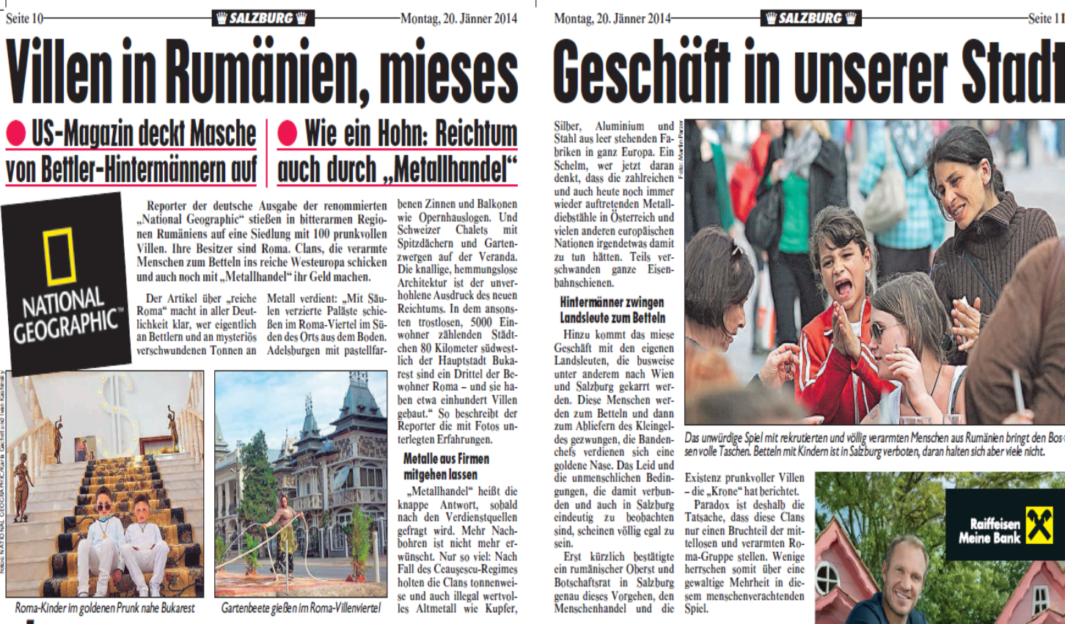

Slide 10
Video zu Bericht in „Österreich“
3.4.2017: Bericht zu „rumänischer Bettlerbande in „Österreich“
Abgebildeter Mann reagiert mit Video und erklärt seine Sicht
Erfolgreiches, aber seltenes Beispiel für Gegendarstellung
Mehr als 150.000 Zugriffe im Internet
https://www.bettellobby.at/2017/04/06/zeitung-oesterreich-konstruiert-bettelbande/

Slide 11
Bettelverbote
Es gab in den letzten Jahren eine Reihe von Gesetzesänderungen auf Landes- und Gemeindeebene
Bettelverbote sind nicht ausreichend bestimmt und lassen viel Spielraum für willkürliche Bestrafung: für die Betroffenen ist nicht klar, was erlaubt und was verboten ist.
Strafen sind unverhältnismäßig hoch, Ersatzfreiheitsstrafen vorgesehen
Es werden Verhaltensweisen unter Strafe gestellt, die nicht strafwürdig sind
Wien: nach Beschwerden wird der Großteil der Strafen aufgehoben (VWG)
Sie sind diskriminierend weil sie 1. für bettelnde Menschen Regeln normieren, die für niemanden sonst gelten und sich 2. teils explizit nur Personen aus dem Ausland bestraft werden

Slide 12
„aufdringliches / aggressives Betteln“

Slide 13
„organisiertes Betteln“
„Sie haben….an einem öffentlichen Ort als Beteiligte an einer organisierten Gruppe (d.h. in bewusster Verabredung von mindestens 3 Personen) um Geld oder geldwerte Sachen gebettelt. Konkret haben Sie folgenden Tathandlung/en gesetzt: Sie haben vorbeigehende Passanten um Geld angebettelt, indem Sie diesen Ihre Hände entgegen gehalten haben. In Ihrer unmittelbaren Nähe haben …… und …….ebenfalls gebettelt, wobei Sie zu diesen Personen ständigen Sichtkontakt hatten.“

Slide 14
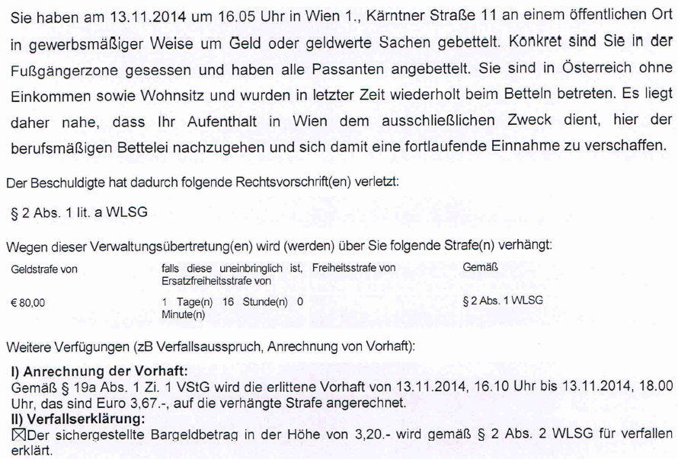
„gewerbsmäßiges Betteln“

Slide 15
„gewerbsmäßiges Betteln“

Slide 16
„Organisieren von Bettelei“

